Slide 1

WALMART ANALYTICS DECK
Q4 2012 - Q1 2013
INFORME DE DESEMPEÑO Y PROYECCIÓN
Análisis de Ventas Semanales & Modelado de Escenarios
Evaluación histórica de 45 tiendas (2010 - 2012) y pronóstico trimestral para la toma de decisiones estratégicas.
MUESTRA ANALIZADA
COBERTURA TEMPORAL
ALCANCE OPERATIVO
6,435 Registros Semanales
05/02/2010 a 26/10/2012
45 Tiendas Nacionales

Slide 2



Resumen Ejecutivo
Metadatos y Alcance del Modelo
Unidades de Análisis
Horizonte Temporal
Variables Externas
45 tiendas consolidadas con seguimiento constante de ventas e indicadores microeconómicos.
143 semanas de histórico continuo comprendidas entre febrero 2010 y octubre 2012.
Inclusión de IPC, combustible, desempleo, temperatura y festivos oficiales.

Slide 3
Métricas Clave
Comportamiento Semanal Promedio
$1.05M
$3.82M
8.00%
Venta Promedio por Tienda
Venta Máxima Semanal (Pico)
Tasa Desempleo Promedio
Dispersión Operativa: La desviación estándar en ventas semanales asciende a $564,366, reflejando alta heterogeneidad en el tamaño y capacidad comercial entre las 45 unidades.

Slide 4


Patrones de Consumo
Identificación de Estacionalidad Anual
Picos de Trimestre IV (Q4)
Noviembre y Diciembre concentran la mayor facturación anual por eventos festivos (Thanksgiving y Navidad).
Contracción Post-Festiva (Q1)
Enero presenta un ajuste a la baja regular, registrando ventas promedio cercanas a los $41.57M semanales.
Estabilidad Intermedia
Entre marzo y octubre la demanda se mantiene estable en torno a $45M–$47M semanales por cadena.

Slide 5
Comportamiento Histórico
Cálculo de Tendencia Global
AJUSTE DE REGRESIÓN LINEAL
+$4,275 / sem
Promedio de Ventas Mensuales Históricas
Mes | Venta Promedio | Índice Estacional
Noviembre | $51.62M | 1.10x
Diciembre | $57.68M | 1.23x
Enero | $41.57M | 0.89x
Pendiente de crecimiento promedio positivo sobre el total de ventas semanales consolidadas.
Conclusión: Tendencia estructuralmente estable con ligera aceleración interanual.

Slide 6
Metodología de Proyección
Supuestos para los Escenarios Futuros
1
Base Trend-Seasonal: Combina extrapolación lineal de tendencia con ponderadores estacionales mensuales multiplicativos.
2
Escenario Esperado: Refleja el desempeño inercial previsto según condiciones macroeconómicas estables.
3
Escenario Optimista (+8%): Supone alta eficacia promocional e incremento en la confianza del consumidor.
4
Escenario Pesimista (-8%): Modela desaceleración por presiones inflacionarias o alza en combustible.

Slide 7
Pronóstico Cuantitativo
Proyección de Ventas (Nov 2012 - Ene 2013)
Semana | Esperado ($) | Optimista ($) | Pesimista ($)
02-11-2012 | 51,964,260 | 56,121,410 | 47,807,120
09-11-2012 | 51,968,950 | 56,126,460 | 47,811,430
16-11-2012 | 51,973,630 | 56,131,520 | 47,815,740
23-11-2012 | 51,978,320 | 56,136,580 | 47,820,050
30-11-2012 | 51,983,000 | 56,141,640 | 47,824,360
07-12-2012 | 58,086,910 | 62,733,860 | 53,439,950
14-12-2012 | 58,092,140 | 62,739,510 | 53,444,770
21-12-2012 | 58,097,370 | 62,745,160 | 53,449,580
28-12-2012 | 58,102,610 | 62,750,820 | 53,454,400
04-01-2013 | 41,880,380 | 45,230,810 | 38,529,950

Slide 8

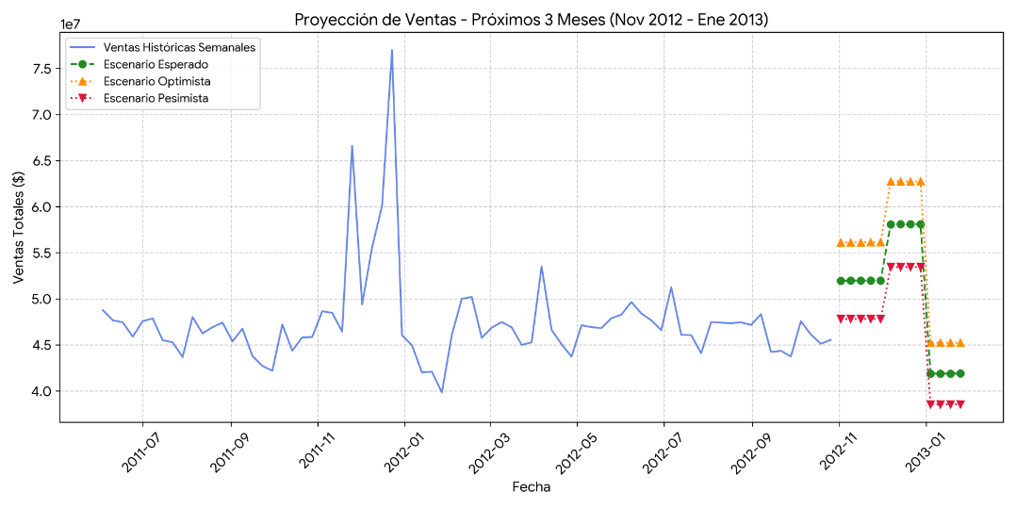
Visualización de Escenarios
Gráfico de Tendencia y Pronóstico

Slide 9
Plan de Acción
Recomendaciones Estratégicas
Gestión de Inventario Q4
Mitigación del Ajuste en Enero
Asegurar abastecimiento para picos semanales proyectados de hasta $62.7M en diciembre para evitar quiebres de stock.
Lanzar campañas promocionales de liquidación a inicios de enero para contener la caída estacional hacia los $41.8M.

Slide 10
CONCLUSIÓN DEL ANÁLISIS
¿Preguntas o Comentarios?
Reporte de proyecciones y análisis de ventas listo para revisión directiva.

Slide 11

Image Sources
https://images.squarespace-cdn.com/content/v1/6202155382029f363002a063/70712cb3-d69b-45d7-8d63-e2bed51147d7/retail-data-capture-image.jpg
Source: www.datemaretail.com

